Slide 1
CHÀO MỪNG CÁC EM ĐẾN VỚI TIẾT HỌC HÔM NAY

Slide 2
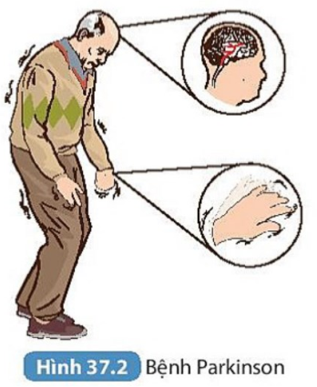
Quan sát hình 37.2, đọc thông tin SGK trao đổi cặp đôi hoàn thành phiếu học tập số 1

Slide 3

a. Một số bệnh về hệ thần kinh
Tên bệnh | Nguyên nhân | Triệu chứng |  | Biện pháp phòng chống
Parkinson
Động kinh
Alzheimer
b. Các chất gây nghiện đối với hệ thần kinh
Câu hỏi |  |  | Trả lời
1. Nghiện ma túy gây ra những tệ nạn gì cho xã hội?
2. Từ những hiểu biết về chất gây nghiện, em sẽ tuyên truyền gì đến người thân và mọi người xung quanh?
PHIẾU HỌC TẬP SỐ 1

Slide 4
a. Một số bệnh về hệ thần kinh
Tên bệnh | Nguyên nhân | Triệu chứng | Biện pháp phòng chống
1. Bệnh Parkinson | Thoái hóa tế bào thần kinh (do cao tuổi, nhiễm khuẩn, nhiễm độc ...) | - Suy giảm chức năng vận đông, run tay. - Mất thăng bằng, di chuyển khó khăn. | Bổ sung vitamin D, tắm nắng. - Luyện tập thể dục thể thao. - Tránh xa môi trường có chất độc hại.

Slide 5
a. Một số bệnh về hệ thần kinh
Tên bệnh | Nguyên nhân | Triệu chứng | Biện pháp phòng chống
2. Bệnh động kinh | Rối loạn hệ thống thần kinh trung ương (do di truyền, chấn thương, bệnh về não…) | - Co giật - Có hành vi bất thường - Mất ý thức | - Tinh thần vui vẻ. - Ngủ đủ giấc. - Chế độ ăn uống hợp lí. - Luyện tập thể thao.

Slide 6
a. Một số bệnh về hệ thần kinh
Tên bệnh | Nguyên nhân | Triệu chứng | Biện pháp phòng chống
3.Bệnh Alzheimer | Rối loạn thần kinh (thường gặp người lớn tuổi) | - Mất trí nhớ, lẩm cẩm. - Giảm khả năng ngôn ngữ, hoạt động kém | - Tinh thần thoải mái, đọc sách báo. - Chế độ ăn uống hợp lí. - Tăng cường vận động.

Slide 7
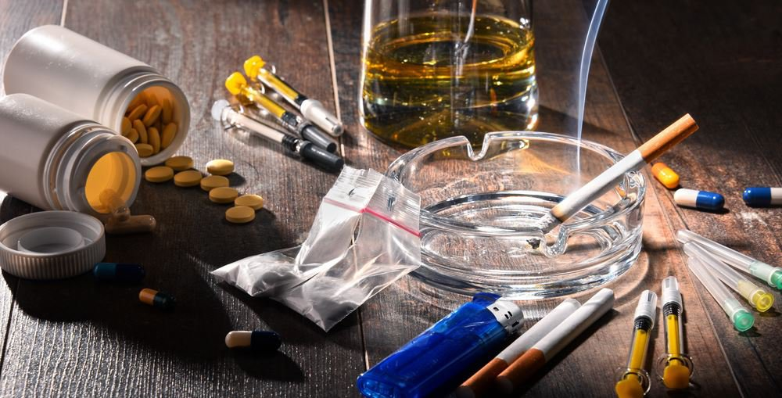
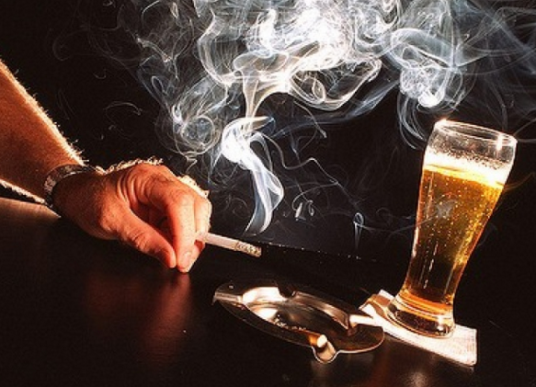
b. Các chất gây nghiện đối với hệ thần kinh
Các chất gây nghiện

Slide 8
b. Các chất gây nghiện đối với hệ thần kinh
Câu hỏi | Trả lời
1. Nghiện ma túy gây ra những tệ nạn gì cho xã hội? | Nghiện ma túy sẽ gây hại sức khỏe tinh thần người nghiện, hệ lụy kéo theo là sự xuống cấp đạo đức xã hội, tạo ra các tội phạm ma túy, hủy hoại giống nòi và ảnh hưởng đến trật tự an toàn xã hội

Slide 9
b. Các chất gây nghiện đối với hệ thần kinh
Câu hỏi | Trả lời
2. Từ những hiểu biết về chất gây nghiện, em sẽ tuyên truyền điều gì đến người thân và mọi người xung quanh? | - Cương quyết tránh xa, không chơi với đám bạn xấu có liên quan đến ma túy. - Khi phát hiện người có liên quan đến ma túy cần báo ngay cho cha mẹ, thầy cô giáo để có biện pháp kịp thời ngăn chặn. - Quan tâm, động viên, chia sẻ, giúp đỡ những người cai nghiện tái hòa nhập cộng đồng. Không kì thị, xa lánh người cai nghiện.

Slide 10



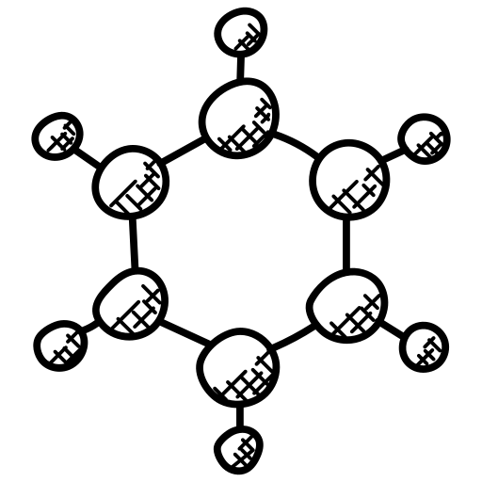

THANK YOU !!!

